Slide 2
تعريف الاستاد
محمد حبيبر الرحمن
المدرس المساعد (مولوبى)
رسولابد داخل مدرسة
نبينغر- برهمنبارية
رقم المعلم-2025326

Slide 3
تعريف الدرس
পাঠ পরিচিতি
শ্রেণিঃ দাখিল নবম
বিষয়ঃ আরবি ২য়
অধ্যায়ঃ প্রথম
পাঠঃ ৬ষ্ঠা
সময়ঃ 40 মিনিট।
তারিখঃ ১৫/0২/২০20ইং
মোবাঃ ০১৯১৭৩০১৭৭২
الصف السابع
المادة: اللغة العربية (القواعدواختبارالقواعد)
الوحدة الاْولى
الدرس السّادس
المدة:اربعون دقيقة
التاريخ:2020-15/2

Slide 4
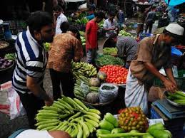
ব্যবসা

Slide 6
درس اليوم
আজকের পাঠ
تعليل
তালীল

Slide 7
استفادة الدرس
يستطيع الطلاب بعد فراغة الدرس.........
١. يقول ما هو التّعليل قال؟
٢. يقول ماهو التّعليل دعا؟
٣. يبيّن ماهو التّعليل بيع والرمى؟
এ পাঠ থেকে শিক্ষার্থীরা………
قال শব্দের তালীল কী? তা-বলতে পারবে।
دعا শব্দের তালীল কী? তা-বলতে পারবে।
بيع ওرمى শব্দের তালীল কী? তা-বর্ণনা করতে পারবে।

Slide 8
ব্যবসা

Slide 9
উপস্থাপনাঃ-
التّقديم:
انّ التّعليل قسم مهمّ من اقسام الكلمات العربيّة, نذكر عن التّعليل وفق السّوْال فيما يلى-
আরবি শব্দাবলির প্রকারসমূহের মাঝেالتّعليل অতীব গুরুত্বপূর্ণ একটি প্রকার। নিম্নেالتّعليل আলোচনা করা হলো।

Slide 10
ব্যবসা

Slide 11
التّعليل قال:
قالএর তালীল
قال :قالশব্দটি মূলতقول ছিল।واو হরকতবিশিষ্ট এবং তার পূর্বাক্ষর যবরবিশিষ্ট হওয়ায়-واو কেالف দ্বারা পরিবর্তন করার ফলেقال হয়েছে। এই নিয়মقالا- قالوا- قالت- قالتا- সীগাহগুলোরتعليل হয়ে থাকে।

Slide 12
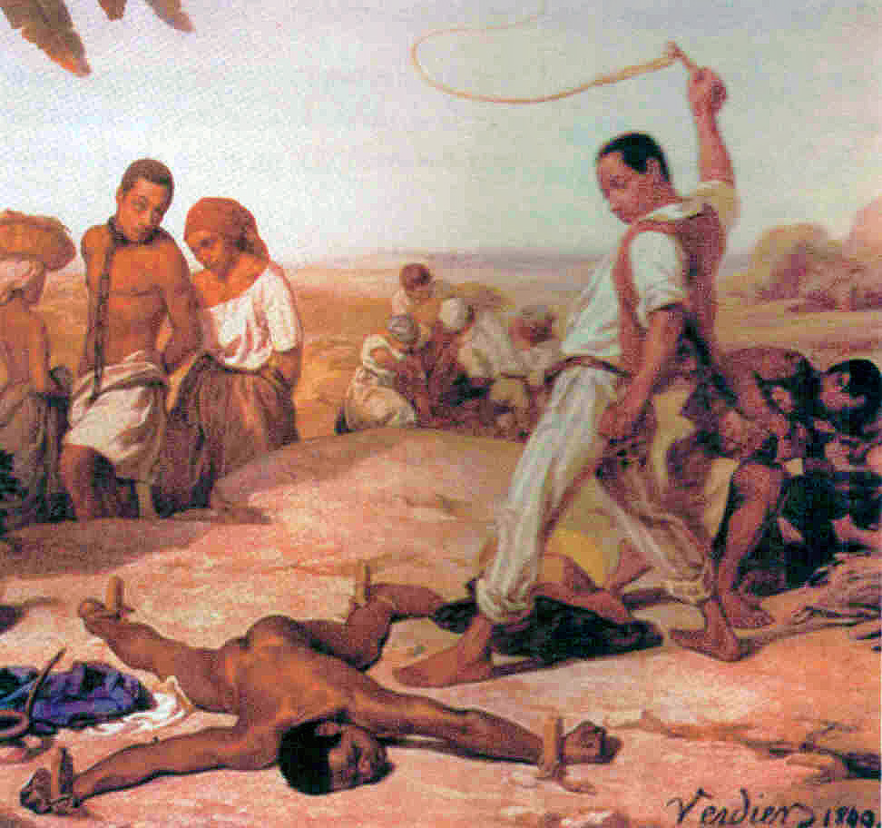
আঘাত করা

Slide 13
التّعليل قلن:
قلنএর তালীল
قلن :قلنশব্দটি মূলতقولن ছিল।واو হরকতবিশিষ্ট এবং তার পূর্বাক্ষর যবরবিশিষ্ট হওয়ায়-واو কেالف দ্বারা পরিবর্তন করার ফলেقالن হয়েছে।এখনالف ওلام এ দুটি সাকিনحرف একত্র হওয়ায়الف কে বিলোপ করার ফলেقلن হয়েছে। অতঃপর বিলুপ্ত হরফটিواو ছিল, এটা বোঝানোর জন্যقاف এর উপর পেশ দেওয়ায়قلن হয়েছে। এই নিয়মে তার পরবর্তী সীগাহগুলোরتعليل হয়ে থাকে।

Slide 14
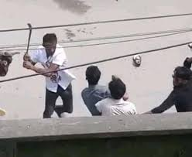
আঘাত করা

Slide 15
التّعليل دعا:
دعاএর তালীল
دعا :دعاশব্দটি মূলতدعو ছিল।واو হরকতবিশিষ্ট এবং তার পূর্বাক্ষর যবরবিশিষ্ট হওয়ায়-واو কেالف দ্বারা পরিবর্তন করার ফলেدعا হয়েছে।

Slide 16
الاعمال الزوجى
জোডায় কাজ
ماهو التّعليل دعا؟তা তোমরা দু’জন, দু’জন করে আলোচনা করে খাতায় লেখ। ।
٢دقيق-الوقت
সময়-২ মিনিট

Slide 17
التّعليل دعى:
دعىএর তালীল
دعى :دعىশব্দটি মূলতدعو ছিল।واو এর ওপর যবর এবং তার পূর্বাক্ষর যেরযুক্ত হওয়ায়واو এর উচ্চারণ কঠিন। তাইواو কে যেরের চাহিদা অনুযায়ী হরফে ইল্লাতياء দ্বারা পরিবর্তন করে دعى করা হয়েছে।

Slide 18
আঘাত করা

Slide 19
التّعليل باع:
باعএর তালীল
باع :باعশব্দটি মূলতبيع ছিল।ياء হরকতবিশিষ্ট এবং তার পূর্বাক্ষর যবরবিশিষ্ট হওয়ায়-ياء কেالف দ্বারা পরিবর্তন করার ফলেباع হয়েছে। এই নিয়মেباعا-باعوا-باعت-باعتا সীগাহগুলোরتعليل হয়ে থাকে।

Slide 20
الاعمال الزوجى
জোডায় কাজ
ماهو التّعليل دعا؟তা তোমরা দু’জন, দু’জন করে আলোচনা করে খাতায় লেখ। ।
٢دقيق-الوقت
সময়-২ মিনিট

Slide 21
التّعليل بيع:
بيعএর তালীল
بيع :بيعশব্দটি মূলতبيع ছিল। পেশের পরياء এর নিচে যের পড়া কঠিন। তাই যেরকে স্থানান্তর করে তার পূর্বাক্ষরে দেওয়ায়بيع হয়েছে।

Slide 22
আঘাত করা

Slide 23
التّعليل خاف:
خافএর তালীল
خاف :خاف শব্দটি মূলতخوف ছিল।واو হরকতবিশিষ্ট এবং তার পূর্বাক্ষর যবরবিশিষ্ট হওয়ায়-واو কেالف দ্বারা পরিবর্তন করার ফলেخاف হয়েছে। এই নিয়মেخاف-خافوا-خافت-خافتا সীগাহগুলোরتعليل হয়ে থাকে।

Slide 24
আঘাত করা

Slide 25
التّعليل رمى:
رمىএর তালীল
رمى :رمىশব্দটি মূলতرمى ছিল।ياء হরকতবিশিষ্ট এবং তার পূর্বাক্ষর যবরবিশিষ্ট হওয়ায়-ياء কেالف দ্বারা পরিবর্তন করার ফলেرمى হয়েছে।

Slide 26
ব্যবসা

Slide 27
الأعمال المنفردي
একক কাজ
ما هو التّعليل قال؟
قالএর তালীল কী?
٢دقيق-الوقت
সময়-২ মিনিট

Slide 28
আঘাত করা

Slide 29
الاعمال الزوجى
জোডায় কাজ
ماهو التّعليل دعا؟তা তোমরা দু’জন, দু’জন করে আলোচনা করে খাতায় লেখ। ।
٢دقيق-الوقت
সময়-২ মিনিট

Slide 30
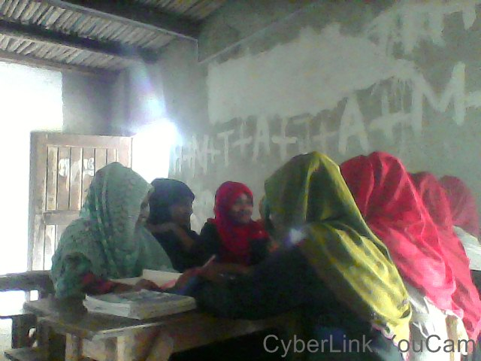
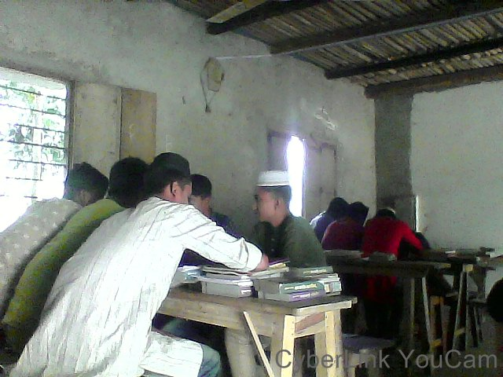
عمل الاجتماعى দলগত কাজ
ماهو التّعليل بيع والرمى؟
بيع ওرمى এর তালীল কী? তোমরা দলগতভাবে আলোচনা করে খাতায় লেখ।
٥ دقيق-الوقت
সময়- ৫ মিনিট

Slide 31
আঘাত করা

Slide 32
تقييم
মূল্যায়ণ
بيع এর তালীল কী?
دعا এর তালীল কী?
قال এর তালীল কী?

Slide 33
আঘাত করা

Slide 34
الواجب المنزلي
বাড়ির কাজ
تكتبون عن المنزلي تعليل البيع والقال والخاف ما هى؟ بيّن كلّ قسم ممثّلا-
بيع- قال- خافএর তালীল কী কী? প্রত্যেক প্রকারের উদাহরণসহ আগামীকাল খাতায় লিখে আনবে।

Slide 35
الاختتام :
উপসংহার
يكثر استعمال التّعليل فى اللّغة العربيّة, فعلى طلاّب اللّغة العربيّة ان يهتمّوا به تماما-
আরবি ভাষায়تعليل এর ব্যাপক ব্যবহার রয়েছে। তাই আরব ভাষার ছাত্রদের উচিত এ ব্যপারে পূর্ণ গুরুত্ব প্রদান করা।

Slide 36
شكرا
ধন্যবাদ
الى اللقاء
আবার দেখ হবে

